Slide 1
剑指 Offer II 024. 反转链表
解法：遍历链表，把每个节点的 next 指向前一个节点
prev
curr
next
null
1
2
3
4
5
1、把当前节点的 next 存起来，next = curr.next
2、把当前节点的 next 指向前一个节点，curr.next = prev
3、前指针后移 prev = curr
4、当前指针后移 curr = next

Slide 2
92. 反转链表 II
题目：给定链表的开始结束位置 left 和 right 翻转这段区间的节点
解法：
1、找到 left 和 right 节点，断开前后节点
2、翻转子链表
3、前后节点再接上
curr
next
prev
1
2
3
4
5
6
7
prevLeft
left
right
rightNext

Slide 3
82. 删除排序链表中的重复元素 II
题目：删除升序链表中重复节点，只保留不重复的节点
解法：
1、当前节点的值等于下个节点的值，或等于上次删除节点的值时，删除当前节点
2、创建一个假头节点，next 指向 head，把头节点重复的情况变成一般情况
curr
prev
del
空
1
1
2
3
3
4
5
weakHead
head

Slide 4
剑指 Offer 18. 删除链表的节点
题目：给定单向链表的头指针和一个要删除的节点的值，定义一个函数删除该节点。
解法：
1、找到要删除的节点
2、把前一个节点指向要删除节点的下一个节点
curr
空
1
2
3
4
5
6
vHead
head

Slide 5
剑指 Offer 18. 删除链表的节点
题目：给定单向链表的头指针和一个要删除的节点的值，定义一个函数删除该节点。
解法：
1、找到要删除的节点
2、把前一个节点指向要删除节点的下一个节点
curr
空
1
2
3
4
5
6
vHead
val = 1
head

Slide 6
25. K 个一组翻转链表
题目：给你一个链表，每 k 个节点一组进行翻转，请你返回翻转后的链表。
解法：递归的方法，从链表的第k个节点断开，后面的子链表调用递归翻转函数
前k个节点反转后的尾节点（即head）指向下个递归结果的头节点 head.next = reverseKGroup(next, k)
k = 3
curr
head
next
1
2
3
4
5
6
7
8

Slide 7
25. K 个一组翻转链表
递归展开，退出条件是：剩余节点不够 k 个
reverseKGroup([1,2,3,4,5,6,7,8], k)
reverseKGroup([1,2,3,4,5,6,7,8], k) = reveseList([1,2,3]).next = reverseKGroup([4,5,6,7,8], k)
reverseKGroup([1,2,3,4,5,6,7,8], k) = reveseList([1,2,3]).next = reveseList([4,5,6]).next = reverseKGroup([7,8], k)
3
2
1
6
5
4
7
8
curr

Slide 8
61. 旋转链表
题目：给你一个链表的头节点 head ，旋转链表，将链表每个节点向右移动 k 个位置。
思路：就像一个队列，先出队列，再把出队列的元素又重新入队列
1、移动 k 个位置就是每次从尾部删除 1 个节点，再把这个节点加到头部，重复操作 k 次。
2、链表首尾相连，再从右边第 k+1 个位置断开，k + 1 = len - k，断开位置的下一个节点是新表头
3、处理 k > len 的情况，k = k % len
右移2位
4
5
1
2
3
4
5
len - k = 3
1
2
3
4
5

Slide 9
1721. 交换链表中的节点
题目：交换链表正数第 k 个节点和倒数第 k 个节点的值
解法：
1、找到第 k 个节点：curr 从头走 k-1 步后，当前为第 k 个节点
2、找到倒数第 k 个节点：因为第 k 个节点到尾节点的距离 = 头节点到倒数第 k 个节点的距离，back 从头开始，curr 从 第 k 个元素开始，同时走，当 curr 到最后一个元素时 back 为倒数第 k 个节点
3、交换值
front
k = 3
curr
curr
frontD
|<
>|
1
2
3
4
5
6
7
8
6
3
|<
>|
backD
back

Slide 10
141. 环型链表
给定一个链表，判断链表中是否有环。
两种解法：
1、使用Map
2、快慢两个指针
快指针一步走2个节点
慢指针一步走1个节点
8
4
1
2
3
0
9
3
5
无环：快指针先出
有环：快慢指针会相遇
5
2
7
1
6

Slide 11
142. 环型链表 II
给定一个链表，返回链表开始入环的第一个节点。 如果链表无环，则返回 null。
解法：
1.把环外节点依次合并到环内
2.快慢指针相遇的节点和head重叠
3.重叠节点到入环节点距离一样
8
4
1
2
3
0
9
3
5
2
5
2
7
因为在一个环内，快指针速度是慢指针的1倍，
那么两个指针相遇的节点有且只有一个，就是起点。
所以环的head和快慢指针相遇节点位置相同
1
1
6

Slide 12
面试题 02.07. 链表相交
题目：给你两个单链表的头节点 headA 和 headB ，请你找出并返回两个单链表相交的起始节点。如果两个链表没有交点，返回 null 。
两种解法：
1、使用Map
2、链表相连，把 headA 的尾指向 headB 的头 ，转换成环形链表找第一个节点的问题，解法是通过快慢指针找
到环的起点，再把快指针回到起点，同时变成慢指针，两个慢指针往后走，第一个相遇的节点就是链表相交节点
headA
1
2
3
4
5
6
headB
7
8
题目要求不改变原链表，所以结束时要把 6 的 next 指向 null

Slide 13
二路归并排序
二路归并采用了分治的思想，把数组从中间分开，变成两个子数组，再把子数组拆分两个子数组，重复操作多次，直到每个数组中只有一个元素，然后再进行线性合并
7
5
8
1
2
6
4
3
7
5
8
1
2
6
4
3
1级分解
2级分解
7
5
8
1
2
6
4
3
3级分解
7
7
5
5
8
8
1
1
2
2
6
6
4
4
3
3
1级合并
5
7
1
8
2
6
3
4
5
7
1
8
1
2
2
3
5
8
3
4
6
2级合并
7
4
6
3级合并

Slide 14
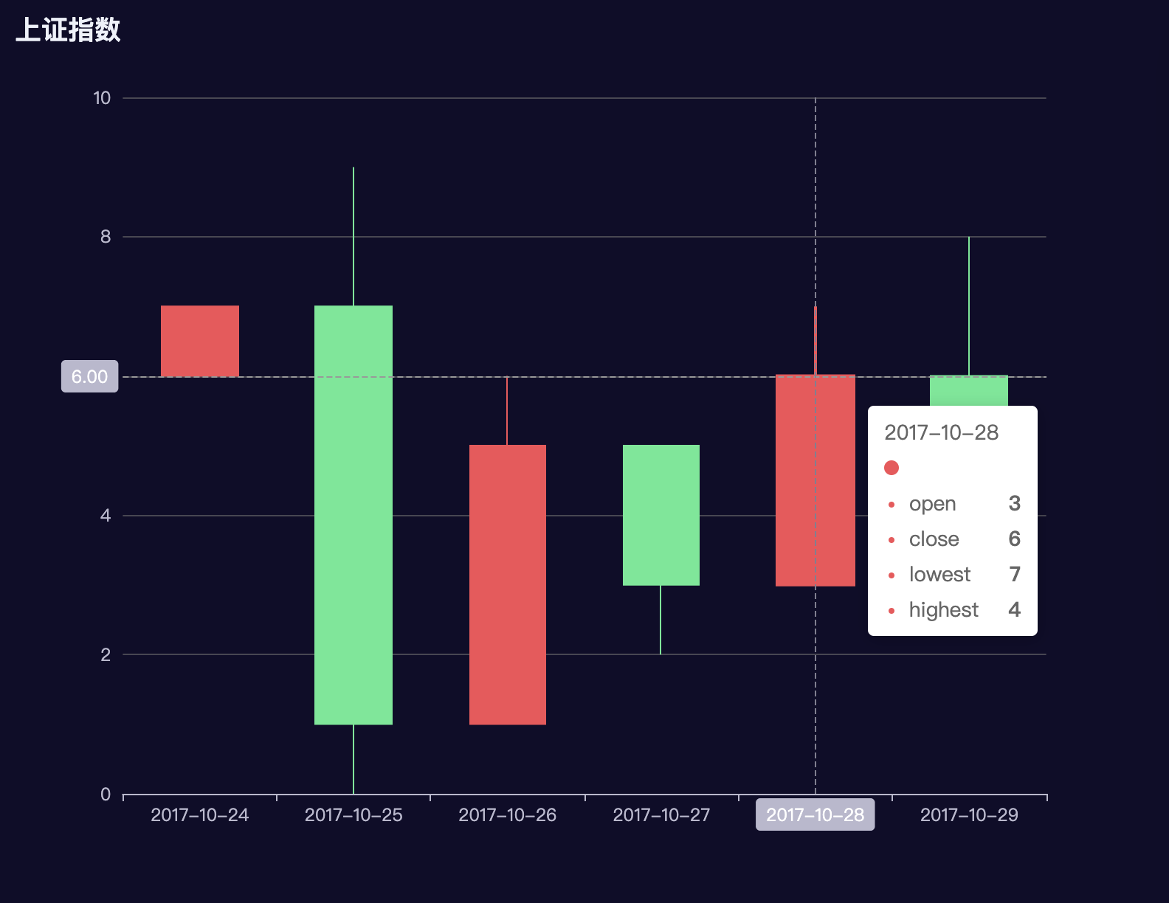
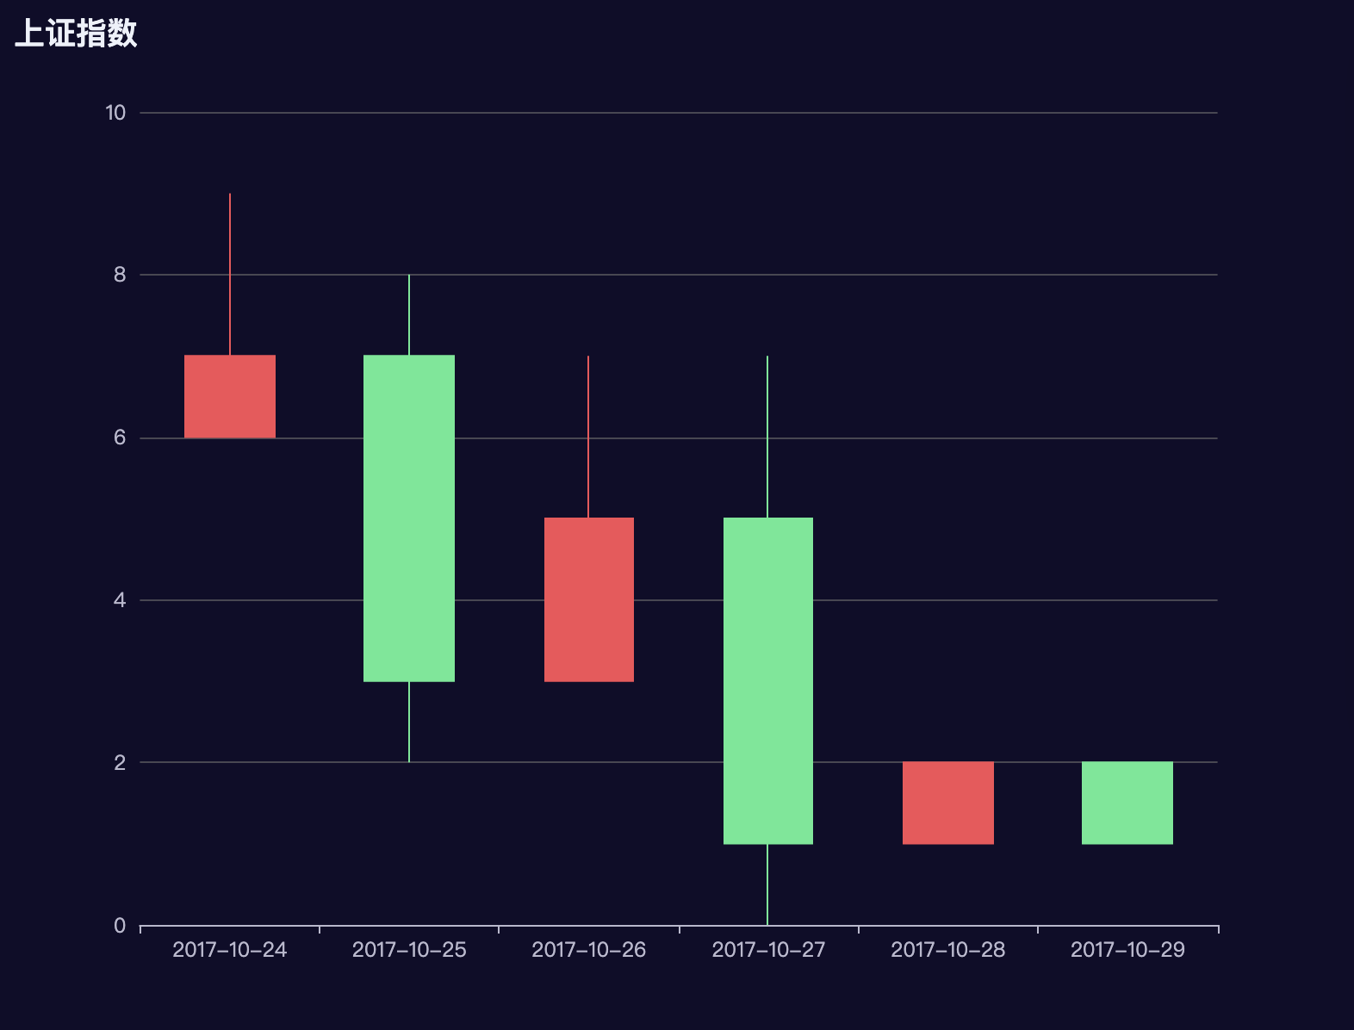
121. 买卖股票的最佳时机
题目：给定一个数组 prices ，它的第 i 个元素 prices[i] 表示一支给定股票第 i 天的价格。
要求：买和卖各操作一次获得最大利润
！！！ 股票赚钱操作原则：高抛低吸 ！！！
当天最大利润 = 当天价格 - 历史最低价
[ 7, 1, 5, 3, 6, 4 ]
[ 7, 3, 5, 1, 2, 1 ]
7
7
6
4
3
5
5
2
3
1
1
1
1

Slide 15
121. 买卖股票的最佳时机
题目：给定一个数组 prices ，它的第 i 个元素 prices[i] 表示一支给定股票第 i 天的价格。
要求：买和卖各操作一次获取最大利润
！！！ 股票赚钱操作原则：高抛低吸 ！！！
当天最大利润 = 当天价格 - 历史最低价
maxProvit
0
0
0
2
0
1
0
MAX_SAFE_INTEGER
[ 7, 3, 5, 1, 2, 1 ]
min
1

Slide 16
647. 回文子串
题目：给你一个字符串 s ，请你统计并返回这个字符串中回文子串的数目。
字符串的所有第 i 个位置和第 length-i-1 个位置字符相同则是回文字符串
bnb、level、acca
i = 0
j = 4
i = 0
j = 3
i = 1
j = 3
i = j = 2
i =1 j = 2
l e v e l
a c c a
i = j 单个字符是回文子串
i-j = 1 结尾两位相同是回文子串
两个条件简化为 j- i <= 1
递推公式：
dp[i][j] = s[i] === s[j] && dp[i + 1][j - 1]
状态转移方程：
for (let j = 0; j < len; j++) {
for (let i = 0; i <= j; i++) {
dp[i][j] = i === j || s[i] === s[j] && (j - i === 1 || dp[i + 1][j - 1])
}
}

Slide 17
647. 回文子串
j=0
j=1
j=2
j=3
j=4
j
 | a | k | f | a | f
a
k
f
a
f
i
(i<=j)
i=0
1
0
0
0
0
i=1
1
0
0
0
a k f a f
i=2
1
0
1
i=3
1
0
i=4
1

Slide 18
227. 基本计算器 II
题目：给你一个字符串表达式 s ，请你实现一个基本计算器来计算并返回它的值。
思路：
1、把减法转换成加法
2、乘除优先计算
10
1
preSign
1 | + | 1 | 0 | / | 2 | - | 5 | * | 2
合并
遇到符号时，判断前一个操作符：
1、前一个操作符是乘除则先运算再将结果入栈
2、前一个操作符是加减时，当前数字入栈

Slide 19
331. 验证二叉树的前序序列化
题目：序列化二叉树的一种方法是使用前序遍历。当我们遇到一个非空节点时，我们可以记录下这个节点的值。如果它是一个空节点，我们可以使用一个标记值记录，例如 #。
正确的格式：
1、叶子节点的左右子节点值为 #
2、非叶子节点值不能为 #
1
2
#
#
3
#
#
4
#
#
#
#
#
1
1 | 2 | # | # | 3 | # | 4 | # | #
#
#
2
3
#
#
#
#
4
#
#
#

Slide 20
二叉树遍历
二叉树4种遍历方式：
4
4
4
4
2
6
2
6
2
6
2
6
1
3
5
7
1
3
5
7
1
3
5
7
1
3
5
7
前序遍历
中序遍历
后序遍历
逐层遍历
console.log(root.val)
traversal(root.left)
traversal(root.right)
输出：4 2 1 3 6 5 7
traversal(root.left)
console.log(root.val)
traversal(root.right)
输出：1 2 3 4 5 6 7
traversal(root.left)
traversal(root.right)
console.log(root.val)
输出：1 3 2 5 7 6 4
for (let node of queue) {
console.log(root.val)
queue.push(node.left)
queue.push(node.right)
}
输出：4 2 6 1 3 5 7

Slide 21
226. 翻转二叉树
解法：
用分治的思想
把根节点的左右子树互换
再递归把左、右子树翻转
4
2
6
1
5
3
7
5
7
1
3

Slide 22
107. 二叉树的层序遍历 II
解法：
题目要求，需要逐层遍历二叉树，我们可以用一个队列来遍历
要求自底向上返回数组
1
1
2
3
4
5
6
2
3
结果：
[
]
[4, 5, 6],
[2, 3],
4
5
6
[1]

Slide 23
703. 数据流中的第 K 大元素
题目：不断往数组里添加新数字，返回最新的第k大的元素
1
2
3
4
5
6

